Slide 1
STOK KONTROLÜ

Slide 2
ÜRÜN DEPO TAKİBİ

Slide 3
MALLARIN KATMA DEĞER İŞLEMLERİ
Depolama işlemleri yalnızca malların saklanması ve korunması amacının dışında bir takım katma değerli hizmetlerin ( Ambalaj değiştirme, etiketleme, kullanım kılavuzu ekleme, ürün birleştirme, paketleme, promosyon hazırlama, ürün modifikasyonu, ara üretimler gibi…) verildiği, müşteriye hızlı ulaşımın sağlandığı merkezler haline gelmiçtir.

Slide 4
Depolar
Stokların doğru biçimde saklanması ve korunması için işletmede yeterli büyüklük ve nitelikte deponun bulunması gerekir. Deponun planlanması ve inşasında yapısı, dayanıklılığı, içerisindeki tasıma araçlarının rahat hareket edebileceği koridorların bulunması, yangına karşı önlem alınması, taşıma uzaklıklarının kısa tutulması, basit ancak etkili bir kayıt sisteminin kurulması gibi konulara özen gösterilmelidir.

Slide 5
Depolar kullanılış amaçlarına göre, ana ve günlük depolar olmak üzere ikiye ayrılabilir.
Ana depolar büyük işletmelerde stokların uzun süre saklandığı, malzemelerin çıkarılıp günlük depolara aktarıldığı alanlardır.

Slide 6
Saklanacak malzemelerin fiziksel ve kimyasal özelliklerine göre de depolar gruplandırılabilir. Bunların en önemlilerini: kuru depolar, taze sebze ve meye depoları, soğuk hava depoları, içecek depoları, sarf malzemesi, yakıt ve su depoları oluşturulur.

Slide 7
Depolar kadar depo içerisindeki yerleşim ve raflıma da özen gösterilmesi gereken bir başka konuyu oluşturur. İdeal bir raflıma sisteminde rafların dört bir tarafını koridor çevreleyerek, rafların önünden ve arkasından yükleme, yerleştirme ve alım yapılabilmekte, olası bozulma ve kayıplar minimize edilmiş olmaktadır.

Slide 8
Yine isletmede depoların sağlık koşullarına, güvenlik durumuna ve girip çıkacak malzemelerin sirkülasyonuna elverişli olmasına dikkat edilmeli, depolama farklı malzemelerin özellikleri göz önüne alınarak yapılmalıdır. Güvenlik açısından yerleşim tek bir girişle bütün depolara ulaşılabilecek biçimde olmalı, depo çıkışında kontrol noktası bulunmalı, depo kapıları ve kilitleri sağlam olmalıdır. İçecek depoları içerisinde bulunan malzemelerin kıymetli olmasından dolayı özel bir koruma sistemi olarak kamera konulabilir.

Slide 9
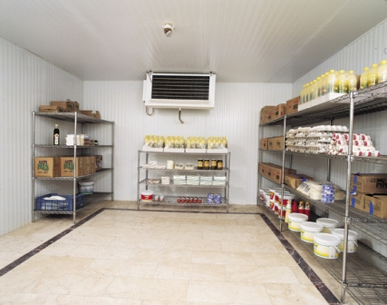

Slide 10
Depolama Yer Seçimi ve Raf Dizaynı
Depo yeri seçimi, depo içi yerleşimi ve işletimi, depolar arası taşımalar gibi birçok parametre, artan müşteri beklentileri sebebi ile firmalar açısından stratejik önem taşımaktadır. Bu beklentileri karşılayacak depoların edinilmesi ve işletilmesi firmalar açısından önemli bir yatırım ve maliyet unsuru olmuştur.

Slide 11
Bununla beraber, müşterinin özel ihtiyaçları ve yapmış olduğu yatırımların değerlendirilmesi amacıyla, müşterinin mevcut depo alanları, yeni lojistik teknolojileri ve bilgi sistemleri ile desteklenerek, lojistik hizmet sağlayıcılar tarafından verimli kullanılabilmektedir.

Slide 12
Firmalar, iç hacimleri, pazardaki talebin durumu, ürün ve hizmetlerin ilgili yerlere ulaştırılması esnasında ihtiyaç duyduğu koşulları göz önüne alarak, depolama işlemleriyle ilgili yatırımlarının ne Şekilde olacağına karar verir.
Bu sebeple, depolama ihtiyacının giderilmesine yönelik yapılacak yatırımlarda önemli olan ayrım, depo alanın mevcut olup olmadığı konusuna dayanır.

Slide 13
Eğer depolama yapılacak olan alan fiziksel olarak hazır değilse, fizibilite çalınmaları sırasında firmanın ürün özellikleri, ihtiyaç duyulacak depo içi operasyon Şekli ve hızı, kullanılabilecek maksimum yükseklik, elleçleme (eşyanın asli niteliklerini değiştirmeden istiflenmesi, yerinin değiştirilmesi, büyük kaplardan küçük kaplara aktarılması, kapların yenilenmesi veya tamiri, havalandırılması, kalburlanması, karıktırılması ve benzeri işlemler) makinelerinin genel özellikleri gibi detaylar göz önüne alınarak, raf yerleşimi yapılarak depo içinde yer alacak bina kolonlarının, depo içi hareketleri engellemeyecek ve yer kayıplarını en aza indirecek Şekilde yerleşiminin yapılmasına olanak sağlanır.

Slide 14
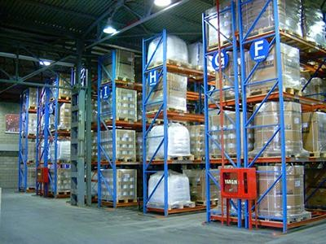

Slide 15
Eğer söz konusu depo, fiziki olarak hazırsa ve raf ihtiyacı doğarsa, yine ürün özellikleri, depo operasyon Şekli ve hızı, ihtiyaç duyulacak elleçleme makinelerinin özellikleri, hali hazırda elleçleme makinesi varsa bunların ihtiyacı giderip, gideremeyeceği gibi konular göz önüne alınarak, mevcut deponun mimari özellikleri ve ölçüleri dikkate alınarak bir yerleşim yapılır.

Slide 16
Bu aşamada, her ne kadar maksimum yer kullanımı ve faydası sağlanmaya çalışılsa da, mevcut deponun fiziki özellik ve yerleşimi kimi yer kayıplarına yol açabilir.

Slide 17
TEŞEKKÜRLER : )

